Slide 1
after statement, способы устранение ошибок с мутирующими таблицами
Лазарева Яна

Slide 2
При определении триггера можно указать время его срабатывания — должно ли действие триггера выполняться до или после инструкции запуска.
Триггеры BEFORE и AFTER, запускаемые операторами DML (SELECT, INSERT, UPDATE, DELETE). Триггеры в базовых таблицах представления запускаются, если для представления выполняется инструкция INSERT, UPDATE или DELETE.
After statement – определяет выполнение триггера после строки.

Slide 3
Мутирование таблиц (ошибка ORA-04091) возникает, если в триггере уровня строки выполняется изменение или чтение данных из той же самой таблицы, для которой данный триггер должен был сработать
Типичной причиной возникновения ошибки о мутировании таблицы:
ORA-04091 table string.string is mutating, trigger/function may not see it
является попытка выборки, вставки, изменения или удаления записи (select, insert, update, delete)
таблицы ВО ВРЕМЯ ВЫПОЛНЕНИЯ триггера на эту же таблицу.

Slide 4
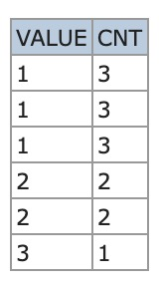
Пример
Таблица:
create table TEST (
value number(9) not null ,
cnt number(9) default 0 not null );
с неуникальным полем VALUE. Требуется через триггер изменять значение поля CNT, записывая в него количество полей с соотвутствующим значением поля VALUE.

Slide 5
Данный вариант триггера приводит к ошибке при попытке изменения данных:
create or replace trigger TRIG_TEST
after insert or update or delete on TEST
for each row
begin
if inserting or (updating and :new.value != :old.value) then
update TEST
set cnt = cnt + 1
where value = :new.value;
end if;
if deleting or (updating and :new.value != :old.value) then
  update TEST
  set cnt = cnt - 1
  where value = :old.value;
end if;
end;
/

Slide 6
Ошибка
SQL> insert into TEST (value) values (1);
insert into TEST (value) values (1) * ERROR at line 1:
ORA-04091: table TEST is mutating, trigger/function may not see it
ORA-06512: at "TBIUDR_TEST", line 3
ORA-04088: error during execution of trigger ‘TRIG_TEST'

Slide 7
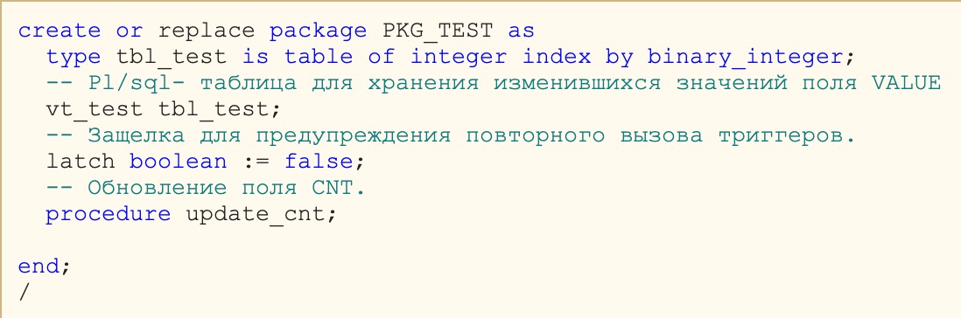
Решение проблемы:
1. Создается пакет с pl/sql-таблицей, в которой в row-level триггере будут сохраняться значения VALUE изменившихся записей.
2. В statement-level триггере будет обновляться таблица в соответствии с сохраненными записями.

Slide 8
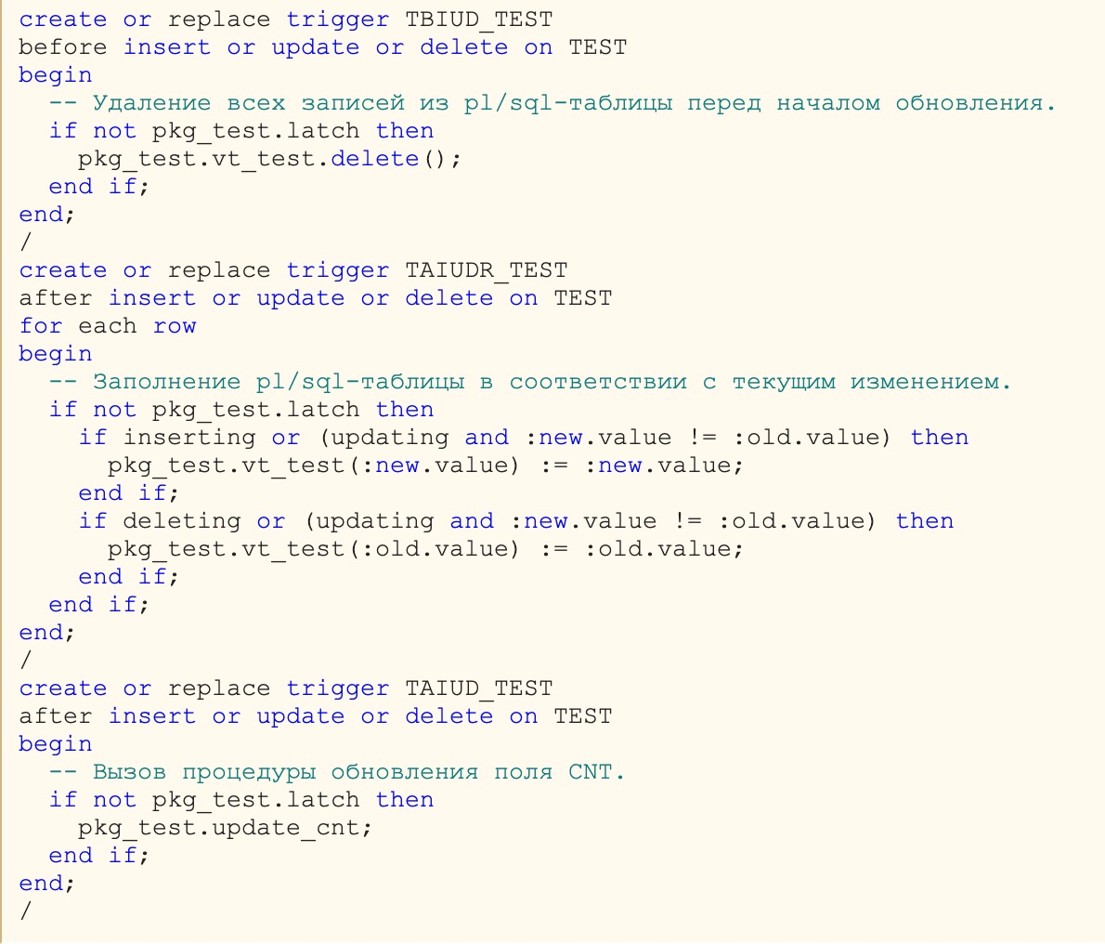
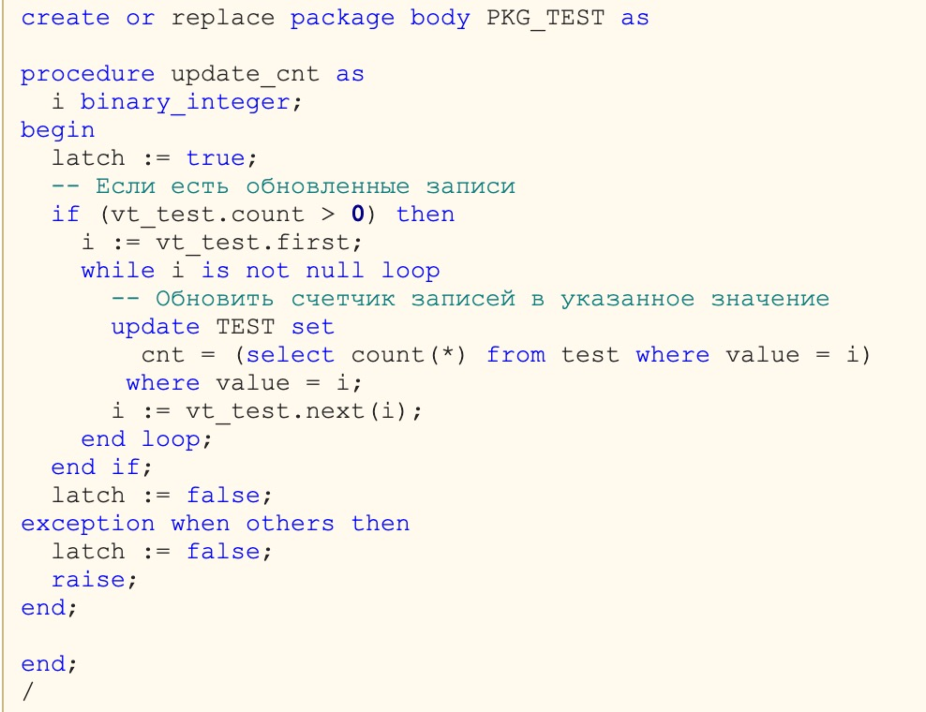

Slide 9
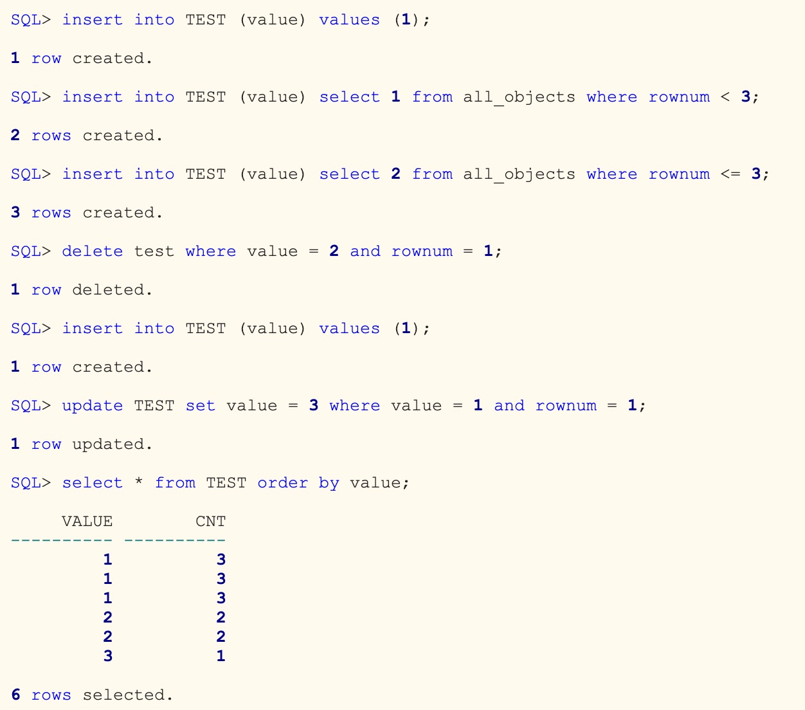
Проверка

Slide 10
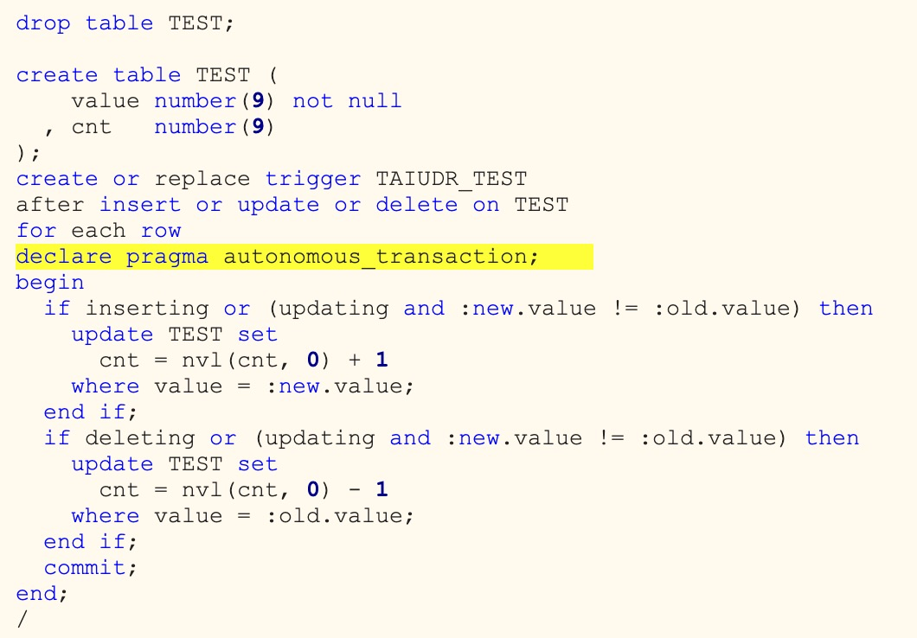
2 способ
Автономные транзакции
Код, выполняемый внутри автономной транзакции, не видит незафиксированных изменений основной транзакции. Попробуем использовать автономную транзакцию в триггере, приводящего к ошибке в первом примере.

Slide 11
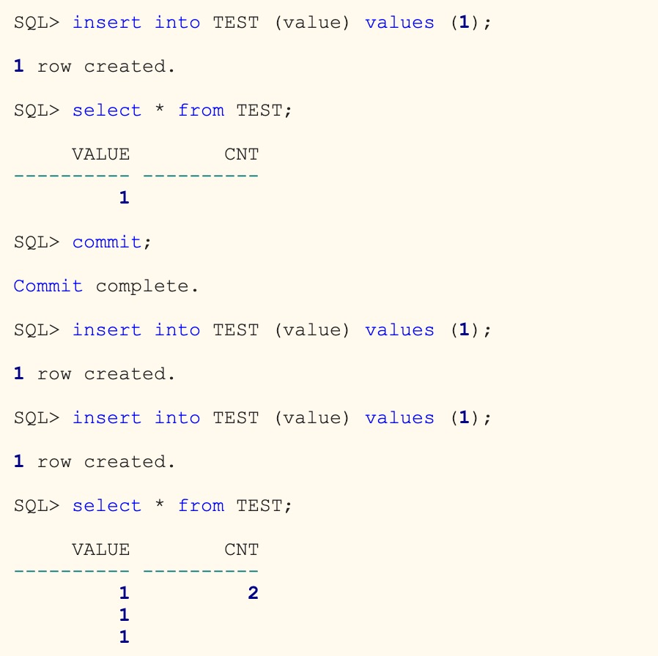
Проверка:

Slide 12
PRAGMA AUTONOMOUS_TRANSACTION;
Директива приказывает компилятору PL/SQL назначить блок PL/SQL как автономный (независимый). Может располагаться в любом месте раздела объяв­лений блока PL/SQL. Однако лучше всего разместить ее перед определениями струк­тур данных, чтобы любому программисту сразу было ясно, что программа является анонимной транзакцией.
Чтобы выход из программы с автономной транзакцией, выполнившей как минимум одну команду INSERT, UPDATE, MERGE или DELETE, произошел без ошибок, необходимо выполнить явную фиксацию или откат транзакции. Если в программе содержится незавершенная транзакция, то исполняющее ядро инициирует исключение и про­изводит откат незафиксированной транзакции.
Команды COMMIT и ROLLBACK завершают активную автономную транзакцию, но не про­грамму, в которой она содержится. Поэтому блок с автономной транзакцией может содержать несколько команд commit и rollback.

